Slide 1


TRƯỜNG ĐẠI HỌC GIAO THÔNG VẬN TẢI
University of Transport and Communications
CHƯƠNG 2
THÀNH PHẦN KIẾN TRÚC
ORACLE SERVER
THÔNG TIN MÔN HỌC
ThS. Nguyễn Việt Hưng • Khoa Công nghệ thông tin
Tên học phần:
Hệ quản trị cơ sở dữ liệu Oracle
Email: hungnv@utc.edu.vn – SĐT: 0868.004.008
Số tín chỉ:
02 TC
Hệ đào tạo:
Từ xa (ĐTTT)
Học liệu điện tử – Hệ Đào tạo Trực tuyến | TTĐTTT – utc.edu.vn
Notes:
Giới thiệu chương 1 (khoảng 2 phút). Chương gồm 3 phần: tổng quan DBMS; giới thiệu Oracle Database; cài đặt và thực hành (tổng thời lượng 135 phút).

Slide 2
MỤC TIÊU HỌC TẬP
CHƯƠNG 2
Sau khi học xong chương này, sinh viên có khả năng:
Phác họa kiến trúc Oracle Server
Mô tả Oracle Server gồm Instance và Database, cùng các thành phần chính của từng phần.
1
Phân biệt bộ nhớ và tiến trình
SGA, PGA; user, server và background process (DBWn, LGWR, SMON, PMON, CKPT…).
2
Nắm kiến trúc Multitenant 26ai
CDB, PDB, root, seed; common user và local user; các thao tác quản trị PDB cơ bản.
3
Trường Đại học Giao thông vận tải • Trung tâm Đào tạo Trực tuyến • utc.edu.vn
2

Slide 3
NỘI DUNG
CHƯƠNG 2
1
I. Mô hình cấu trúc Oracle Server
Instance và Database
5
V. Các mô hình kết nối
Session; client–server; host-based; 3 lớp
2
II. Các thành phần chính
Instance, Database, file vật lý và cấu trúc lưu trữ logic
6
VII. Kiến trúc đa thuê
CDB, PDB, lợi ích và quản trị cơ bản
3
III. Cấu trúc bộ nhớ
SGA và PGA
4
IV. Phân loại process
User, Server và Background process
Trường Đại học Giao thông vận tải • Trung tâm Đào tạo Trực tuyến • utc.edu.vn
3

Slide 4
I. MÔ HÌNH CẤU TRÚC ORACLE SERVER
KIẾN TRÚC
INSTANCE
User process
SGA
Shared Pool
Database Buffer Cache
Redo Log Buffer
Server process
Large Pool
Java Pool
PGA
PMON
SMON
DBWn
LGWR
CKPT
Others
DATABASE
Control files
Data files
Redo log files
Parameter file
Archived log files
Password file
Trường Đại học Giao thông vận tải • Trung tâm Đào tạo Trực tuyến • utc.edu.vn
4

Slide 5
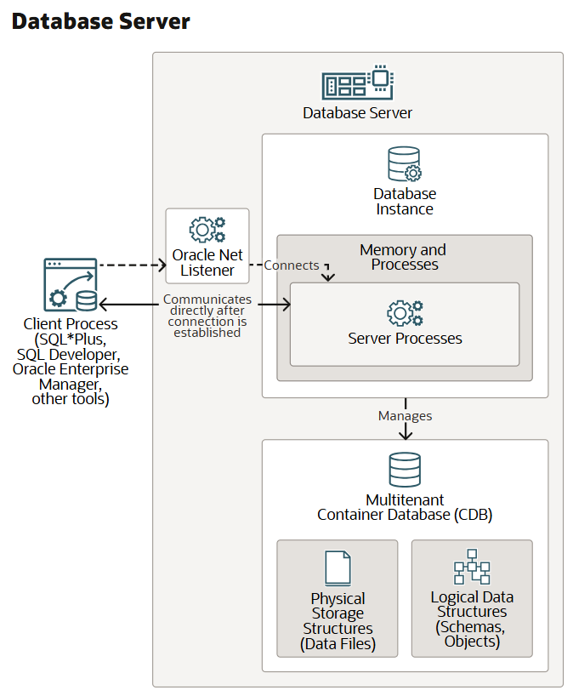
I. MÔ HÌNH CẤU TRÚC ORACLE SERVER
KIẾN TRÚC
Database Instance: Bao gồm các cấu trúc bộ nhớ và các tiến trình nền để quản lý cơ sở dữ liệu multitenant container database (CDB).
CDB: Bao gồm các cấu trúc lưu trữ vật lý (data files) và các cấu trúc dữ liệu logic (schemas và schema objects).
Oracle Net Listener: Đây là một tiến trình chạy trên máy chủ cơ sở dữ liệu có nhiệm vụ tiếp nhận các yêu cầu kết nối từ phía máy khách (client processes). Listener thiết lập kết nối tới thực thể cơ sở dữ liệu, sau đó bàn giao kết nối đó để máy khách giao tiếp trực tiếp với các tiến trình máy chủ (server processes) nhằm thực thi các yêu cầu.
Trường Đại học Giao thông vận tải • Trung tâm Đào tạo Trực tuyến • utc.edu.vn
5

Slide 6
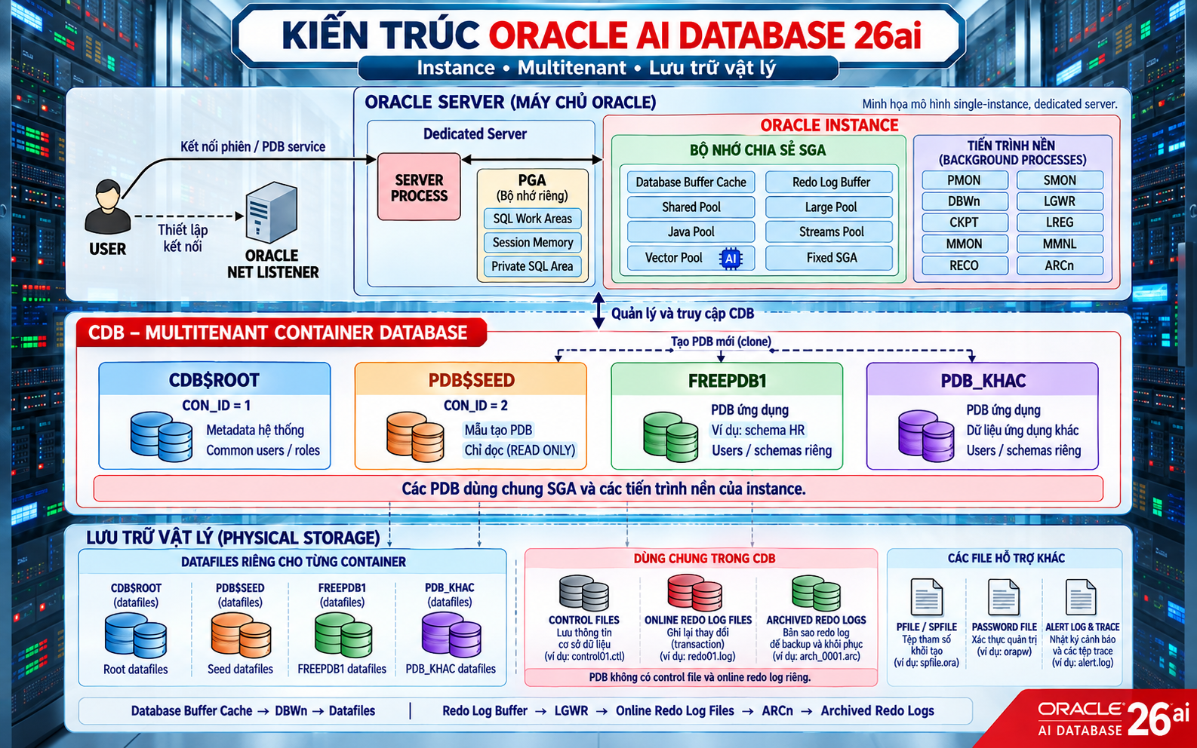
I. MÔ HÌNH CẤU TRÚC ORACLE SERVER
KIẾN TRÚC
6

Slide 7
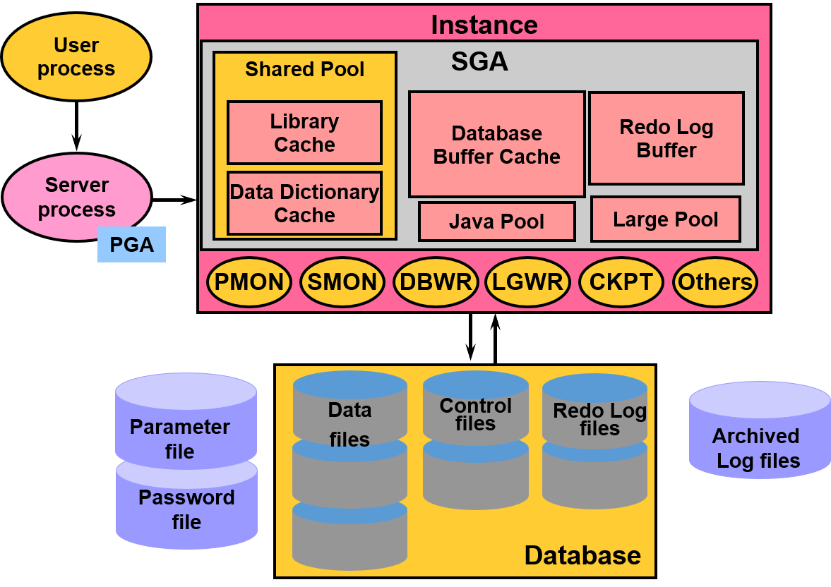
I. MÔ HÌNH CẤU TRÚC ORACLE SERVER
KIẾN TRÚC
Trường Đại học Giao thông vận tải • Trung tâm Đào tạo Trực tuyến • utc.edu.vn
7

Slide 8
II. CÁC THÀNH PHẦN CỦA ORACLE SERVER
Oracle server:
KIẾN TRÚC
Là tập hợp các file, tiến trình (processes) và cấu trúc bộ nhớ trong Oracle Server.
Oracle Server bao gồm 2 thành phần chính là: Oracle Instance và Oracle Database.
Oracle server
1
Oracle Instance
2
Oracle Database
Cấu trúc bộ nhớ và tiến trình nền
Là phương thức truy cập CSDL; một instance chỉ mở một CDB, nhận dạng bằng SID
Tập hợp file lưu trữ và truy vấn dữ liệu
Gồm cấu trúc vật lý và cấu trúc logic
Trường Đại học Giao thông vận tải • Trung tâm Đào tạo Trực tuyến • utc.edu.vn
8

Slide 9
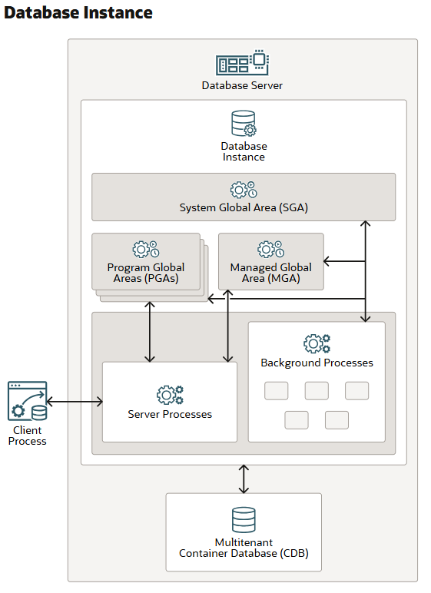
1. ORACLE INSTANCE
INSTANCE
Instance
SGA
Shared Pool
Library
Cache
Database
Buffer Cache
Redo Log
Buffer
Cấu trúc bộ nhớ
Data Dictionary
Cache
Java Pool
Large Pool
Cấu trúc background process
PMON
SMON
DBWR
LGWR
CKPT
Others
  Là phương thức truy cập hệ thống CSDL Oracle
  Chỉ luôn luôn mở một và chỉ một CSDL
  Bao gồm các cấu trúc background process và cấu trúc bộ nhớ
  Quan hệ 1-1 giữa database và instance
  Một máy chủ chạy được nhiều Single-Instance database
  Chế độ RAC (Real Application Clusters) : Nhiều instance trên các máy chủ riêng cùng truy cập một database dùng chung
Trường Đại học Giao thông vận tải • Trung tâm Đào tạo Trực tuyến • utc.edu.vn
9

Slide 10
2. ORACLE DATABASE: CẤU TRÚC VẬT LÝ
DATABASE
Trường Đại học Giao thông vận tải • Trung tâm Đào tạo Trực tuyến • utc.edu.vn
10

Slide 11
2. ORACLE DATABASE: CẤU TRÚC VẬT LÝ
DATABASE
1
Data files (.dbf)
2
Control files (.ctl)
3
Online redo log files
Data files là các tập tin chứa dữ liệu của database, bao gồm cả dữ liệu của user hay ứng dụng, data dictionary của Oracle database.
Mỗi data file có thể tự tăng kích thước (AUTOEXTEND) và tối đa đến 1 giới hạn (MAXSIZE) nếu ta cấu hình khi tạo.
Gồm datafile, tempfile, undo datafile
Các tập tin này hay có đuôi là .dbf
Ghi tên database, vị trí data file và redo log file, thông tin backup
Thiếu file này không mở được database
Nên nhân bản ở nhiều vị trí
Các tập tin này hay có đuôi là .ctl
LGWR ghi từ Redo Log Buffer
Cần cho recover khi instance lỗi
Chia thành log group; ít nhất 2 group, mỗi group từ 2 file
Oracle Database
Redo Log files
Parameter
file
Data
files
Control files
Archived
Log files
Password
file
Trường Đại học Giao thông vận tải • Trung tâm Đào tạo Trực tuyến • utc.edu.vn
11

Slide 12
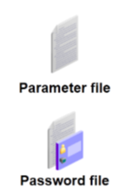
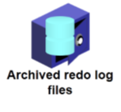
2. ORACLE DATABASE: CẤU TRÚC VẬT LÝ
DATABASE
  Ngoài ra Oracle server còn có các loại file quan trọng khác:
    Parameter file: xác định các đặc tính của Oracle instance, như là xác định kích thước của một số thành phần trong SGA, ...
    Password file: xác thực người dùng có quyền để startup và shutdown Oracle instance
    Archived Log files: là những bản copy của redo log files, có mục đích để khôi phục lại dữ liệu trong trường hợp xảy ra lỗi.
Oracle Database
Redo Log files
Parameter
file
Data
files
Control files
Archived
Log files
Password
file
Trường Đại học Giao thông vận tải • Trung tâm Đào tạo Trực tuyến • utc.edu.vn
12

Slide 13
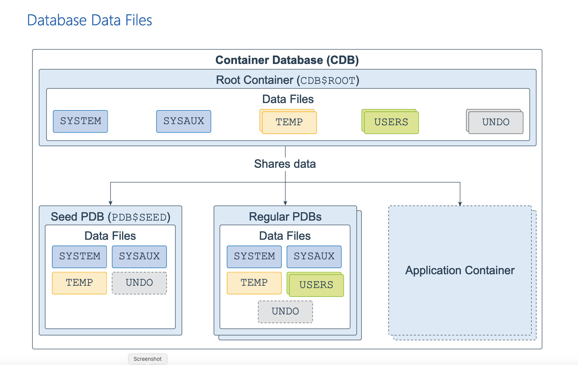
2. ORACLE DATABASE: CẤU TRÚC VẬT LÝ
DATABASE
Multitenant Container Database (CDB) là tập hợp các file vật lý lưu dữ liệu người dùng và metadata (cấu trúc, cấu hình, điều khiển của database server).
CDB$ROOT: Data file lưu metadata do Oracle cung cấp và các common user, dùng chung cho mọi PDB.
PDB$SEED: PDB mẫu do hệ thống cung cấp, dùng để tạo PDB mới.
PDB thường: chứa dữ liệu và mã cho một ứng dụng, ví dụ ứng dụng Nhân sự. Người dùng chỉ làm việc với PDB, không làm việc trực tiếp với seed hay root.
Mục tiêu thiết kế: một PDB tương ứng một ứng dụng.
Trường Đại học Giao thông vận tải • Trung tâm Đào tạo Trực tuyến • utc.edu.vn
13

Slide 14
3. ORACLE DATABASE: CẤU TRÚC LOGIC
LƯU TRỮ
Phân cấp: xác định cách sử dụng không gian của CSDL
Tablespace
Segment
Extent
Data block
Đơn vị lưu trữ logic lớn nhất
Cấu trúc lưu trữ của một đối tượng
Tập các block liền kề
Đơn vị I/O nhỏ nhất
Các tablespace hệ thống mặc định
1
SYSTEM
2
SYSAUX
3
TEMP
4
UNDO
Chứa data dictionary
Tablespace phụ trợ cho các thành phần Oracle
Dữ liệu tạm cho sort, join
Dữ liệu undo
Trường Đại học Giao thông vận tải • Trung tâm Đào tạo Trực tuyến • utc.edu.vn
14

Slide 15
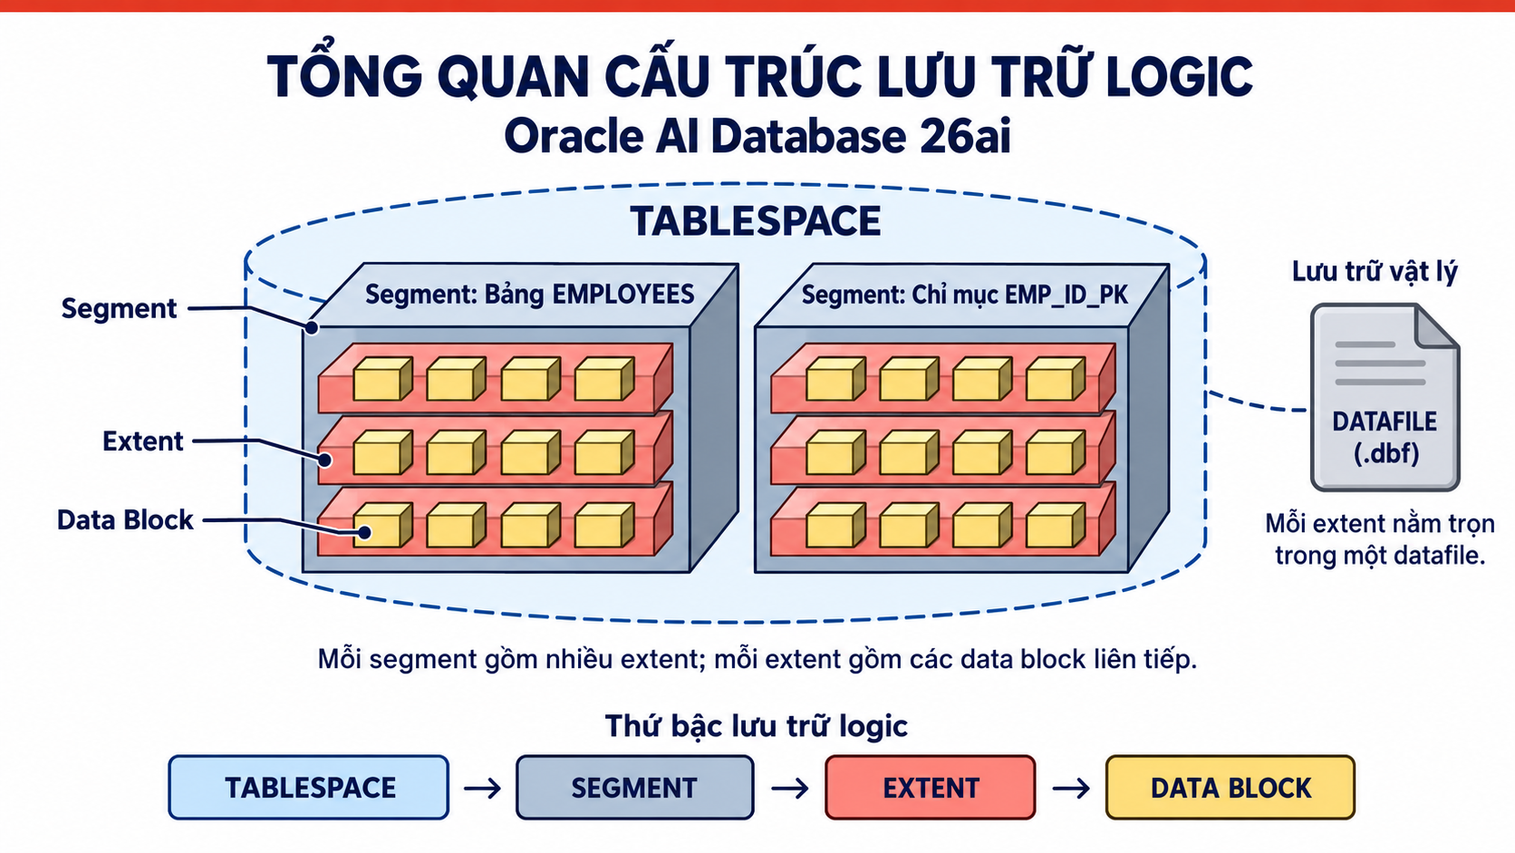
3. ORACLE DATABASE: CẤU TRÚC LOGIC
LƯU TRỮ
Trường Đại học Giao thông vận tải • Trung tâm Đào tạo Trực tuyến • utc.edu.vn
15

Slide 16
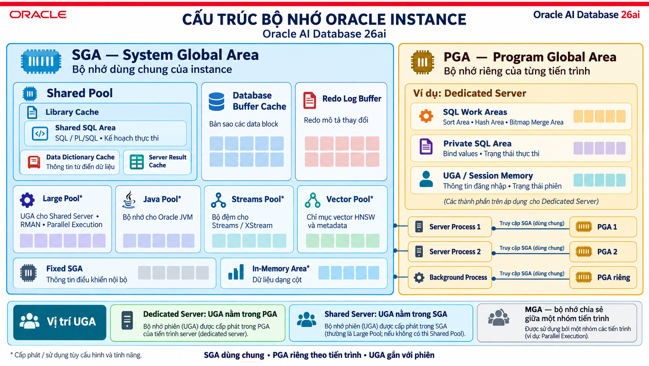
III. CẤU TRÚC BỘ NHỚ
BỘ NHỚ
Trường Đại học Giao thông vận tải • Trung tâm Đào tạo Trực tuyến • utc.edu.vn
16

Slide 17
III. CẤU TRÚC BỘ NHỚ
BỘ NHỚ
1
SGA – System Global Area
2
PGA – Program Global Area
SGA là vùng bộ nhớ chia sẻ chứa dữ dữ liệu và các thông tin điều khiển của Oracle server.
SGA được cấp phát (allocated) trong bộ nhớ của máy tính mà Oracle server đang hoạt động trên đó khi instance khởi tạo
Mở rộng kích thước SGA giúp tăng hiệu suất và giảm thiểu các thao tác truy xuất đĩa disk I/O
Vùng nhớ riêng, không chia sẻ
Cấp phát khi server process khởi tạo
Giải phóng khi process kết thúc
Cả hai là thành phần cơ bản của một Oracle instance.
Trường Đại học Giao thông vận tải • Trung tâm Đào tạo Trực tuyến • utc.edu.vn
17

Slide 18
1. System Global Area - SGA
BỘ NHỚ
Các vùng nhớ chính
1
Shared Pool
2
Database Buffer Cache
3
Redo Log Buffer
Lưu lệnh SQL và định nghĩa dữ liệu dùng gần đây
Library Cache: Lưu trữ thông tin về các lệnh SQL và PL/SQL được sử dụng gần đây nhất.
Data Dictionary Cache: chứa các thông tin về database, cấu trúc database, thông tin về user… để hỗ trợ trong việc thực thi các câu lệnh. Được xác định kích cỡ qua tham số SHARED_POOL_SIZE
Bản sao các khối dữ liệu từ data file
Quản lý bằng thuật toán LRU
DB_BLOCK_SIZE, DB_CACHE_SIZE
Chứa thay đổi do DML, DDL và thao tác nội bộ
LGWR ghi khi đầy 1/3 hoặc mỗi 3 giây
Tham số: LOG_BUFFER
ALTER SYSTEM SET SHARED_POOL_SIZE = 64M;
Trường Đại học Giao thông vận tải • Trung tâm Đào tạo Trực tuyến • utc.edu.vn
18

Slide 19
1. SGA: CÁC THÀNH PHẦN KHÁC
BỘ NHỚ
1
Fixed SGA
2
Large Pool (tùy chọn)
Cấu trúc nội bộ phục vụ quản lý instance
Oracle tự quản lý, không can thiệp được
Xem: SELECT * FROM v$sga;
Cho tác vụ lớn: UGA ở Shared Server, xử lý song song, đệm RMAN
3
Java Pool (tùy chọn)
4
Flashback Buffer (tùy chọn)
Hỗ trợ chạy chương trình Java trong Oracle Database
Dùng với Flashback Database
RVWR sao chép khối đã đổi vào đây trước khi ghi bản ghi Flashback
Trường Đại học Giao thông vận tải • Trung tâm Đào tạo Trực tuyến • utc.edu.vn
19

Slide 20
2. PGA VÀ UGA
BỘ NHỚ
1
SQL work areas
2
UGA
3
Private SQL area
Xử lý tạm thời: sort, join, group
Dữ liệu phiên: quyền, NLS, cursor, trạng thái SQL, giao dịch
Bind variable, thông tin câu query (như số dòng)
4
Dedicated Server
5
Shared Server
Mỗi phiên có một server process riêng
UGA nằm trong PGA
Nhiều user dùng chung nhóm server process
UGA nằm trong SGA
Trường Đại học Giao thông vận tải • Trung tâm Đào tạo Trực tuyến • utc.edu.vn
20

Slide 21
IV. PHÂN LOẠI PROCESS
PROCESS
1
User process
2
Server process
3
Background processes
Chạy ở máy client, gửi yêu cầu của người dùng
Phải thiết lập kết nối trước
Không tương tác trực tiếp với Oracle Server
Tương tác trực tiếp với Oracle Server
Khởi động khi user thiết lập session
Thay mặt user process xử lý và trả kết quả
Khởi động khi instance khởi động
Quản lý memory, process, I/O
Duy trì hoạt động thông suốt của CSDL
Trường Đại học Giao thông vận tải • Trung tâm Đào tạo Trực tuyến • utc.edu.vn
21

Slide 22
3. BACKGROUND: DBWn VÀ LGWR
PROCESS
1
Database Writer (DBWn)
2
Log Writer (LGWR)
Ghi khối đã thay đổi (dirty) từ Buffer Cache xuống data file
Ghi khi: buffer cache đầy, checkpoint, thiếu buffer trống, timeout
Tối đa 20 tiến trình (DBW0–DBW9, DBWa–DBWj)
DB_WRITER_PROCESSES xác định số lượng
Ghi tuần tự Redo Log Buffer xuống Online redo log file khi:
Commit
Redo Log Buffer đầy 1/3
Có hơn 1 MB thay đổi trong buffer
Sau mỗi 3 giây
Trước khi DBWn ghi
Trường Đại học Giao thông vận tải • Trung tâm Đào tạo Trực tuyến • utc.edu.vn
22

Slide 23
3. BACKGROUND: SMON, PMON VÀ CKPT
PROCESS
1
System Monitor (SMON)
2
Process Monitor (PMON)
3
Checkpoint (CKPT)
Khôi phục instance: roll forward redo, roll back giao dịch chưa commit
Đưa database về trạng thái nhất quán, cho phép mở
Giải phóng undo, temporary segment
Giám sát user process, phát hiện process lỗi
Roll back giao dịch chưa commit
Giải phóng tài nguyên và lock
Cập nhật SCN checkpoint vào control file và data file header
Cập nhật khi redo log đầy hoặc trước khi DBWn ghi
Đánh dấu điểm instance recovery
Trường Đại học Giao thông vận tải • Trung tâm Đào tạo Trực tuyến • utc.edu.vn
23

Slide 24
3. PMAN, LREG, MMON VÀ RECO
PROCESS
1
PMAN (Process Manager)
2
LREG (Listener Registration)
Quản lý vòng đời (tạo, theo dõi, dừng) của các tiến trình nền khác
Đăng ký thông tin instance với Oracle Net Listener
3
MMON & MMNL
4
RECO (Recoverer)
Giám sát hiệu năng, thu thập số liệu
Hỗ trợ tự động tối ưu hệ thống
Giải quyết giao dịch lỗi trong CSDL phân tán
Trường Đại học Giao thông vận tải • Trung tâm Đào tạo Trực tuyến • utc.edu.vn
24

Slide 25
3. BACKGROUND: TIẾN TRÌNH TÙY CHỌN
PROCESS
1
Archiver (ARCn)
2
Recovery Writer (RVWR)
3
Flashback Data Archive (FBDA)
Sao chép redo log đã đầy sang nơi lưu trữ
Khi database ở chế độ ARCHIVELOG
Lưu mọi thay đổi của CSDL
Ghi dữ liệu phục hồi cho Flashback Database
Lưu dữ liệu lịch sử cho bảng bật Flashback
Trường Đại học Giao thông vận tải • Trung tâm Đào tạo Trực tuyến • utc.edu.vn
25

Slide 26
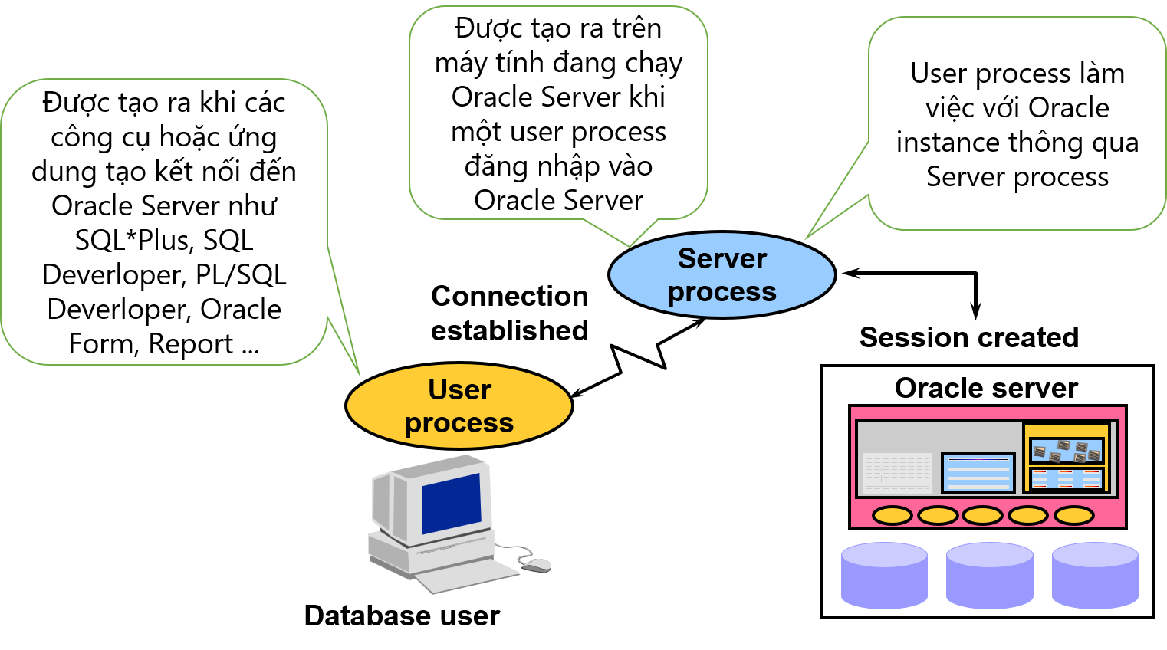
V. CÁC MÔ HÌNH KẾT NỐI ORACLE
KẾT NỐI
Trường Đại học Giao thông vận tải • Trung tâm Đào tạo Trực tuyến • utc.edu.vn
26

Slide 27
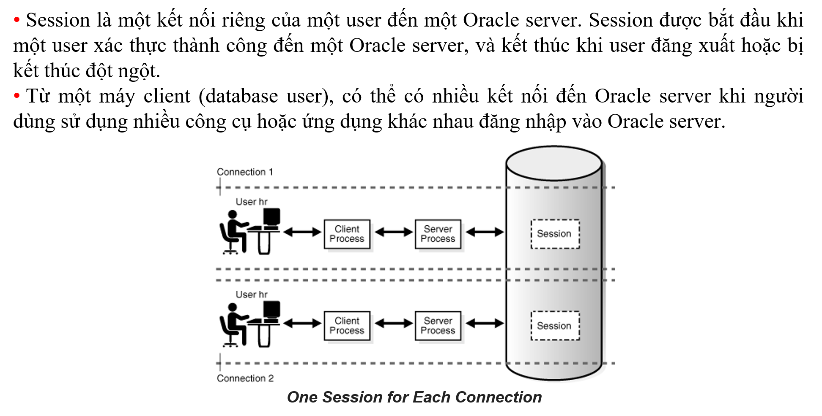
V. CÁC MÔ HÌNH KẾT NỐI ORACLE
KẾT NỐI
Trường Đại học Giao thông vận tải • Trung tâm Đào tạo Trực tuyến • utc.edu.vn
27

Slide 28
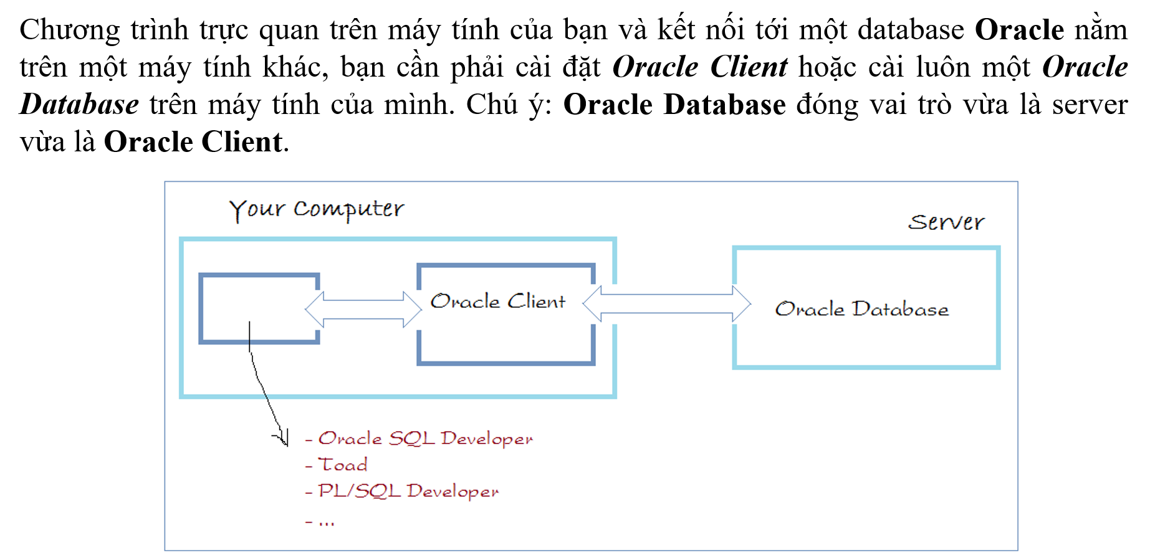
V. CÁC MÔ HÌNH KẾT NỐI ORACLE
KẾT NỐI
1. Client – Server
Trường Đại học Giao thông vận tải • Trung tâm Đào tạo Trực tuyến • utc.edu.vn
28

Slide 29
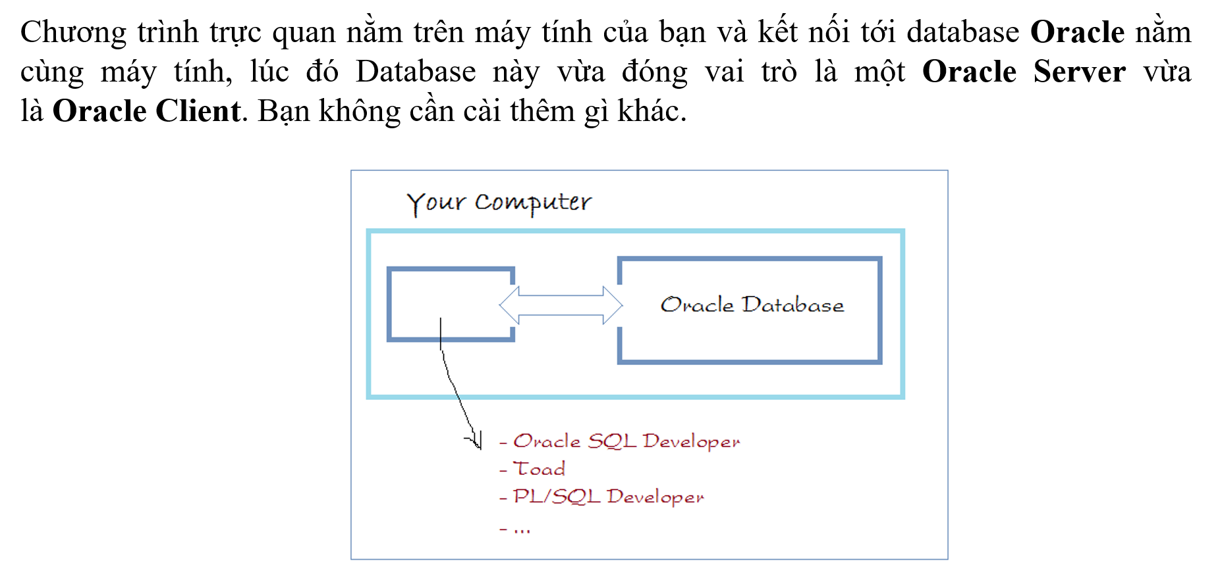
V. CÁC MÔ HÌNH KẾT NỐI ORACLE
KẾT NỐI
2. Host – Based
Trường Đại học Giao thông vận tải • Trung tâm Đào tạo Trực tuyến • utc.edu.vn
29

Slide 30
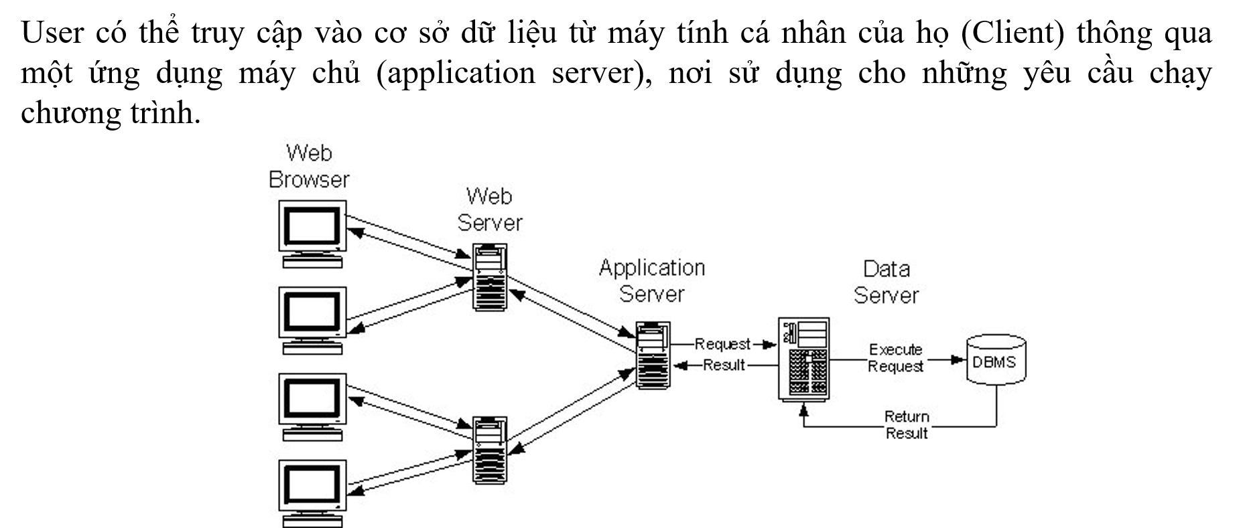
V. CÁC MÔ HÌNH KẾT NỐI ORACLE
KẾT NỐI
3. Client – Application server – Server (mô hình 3 lớp)
Trường Đại học Giao thông vận tải • Trung tâm Đào tạo Trực tuyến • utc.edu.vn
30

Slide 31
VI. KIẾN TRÚC ĐA THUÊ (MULTITENANT)
MULTITENANT
1
Non-CDB (truyền thống)
CDB – một Instance duy nhất
Mỗi database có SGA và tiến trình nền riêng
Nhiều database trên một máy chủ gây trùng lặp, lãng phí
CDB$ROOT
System metadata, common users
PDB$SEED
PDB mẫu để tạo PDB mới
PDB1
Dữ liệu ứng dụng
PDB2
Dữ liệu ứng dụng
PDB3
Dữ liệu ứng dụng
2
CDB (Multitenant)
Một SGA và một bộ tiến trình nền cho cả CDB
Chứa hàng trăm, hàng ngàn PDB độc lập về logic
Control file, redo log dùng chung; mỗi container có data files riêng
Trường Đại học Giao thông vận tải • Trung tâm Đào tạo Trực tuyến • utc.edu.vn
31

Slide 32
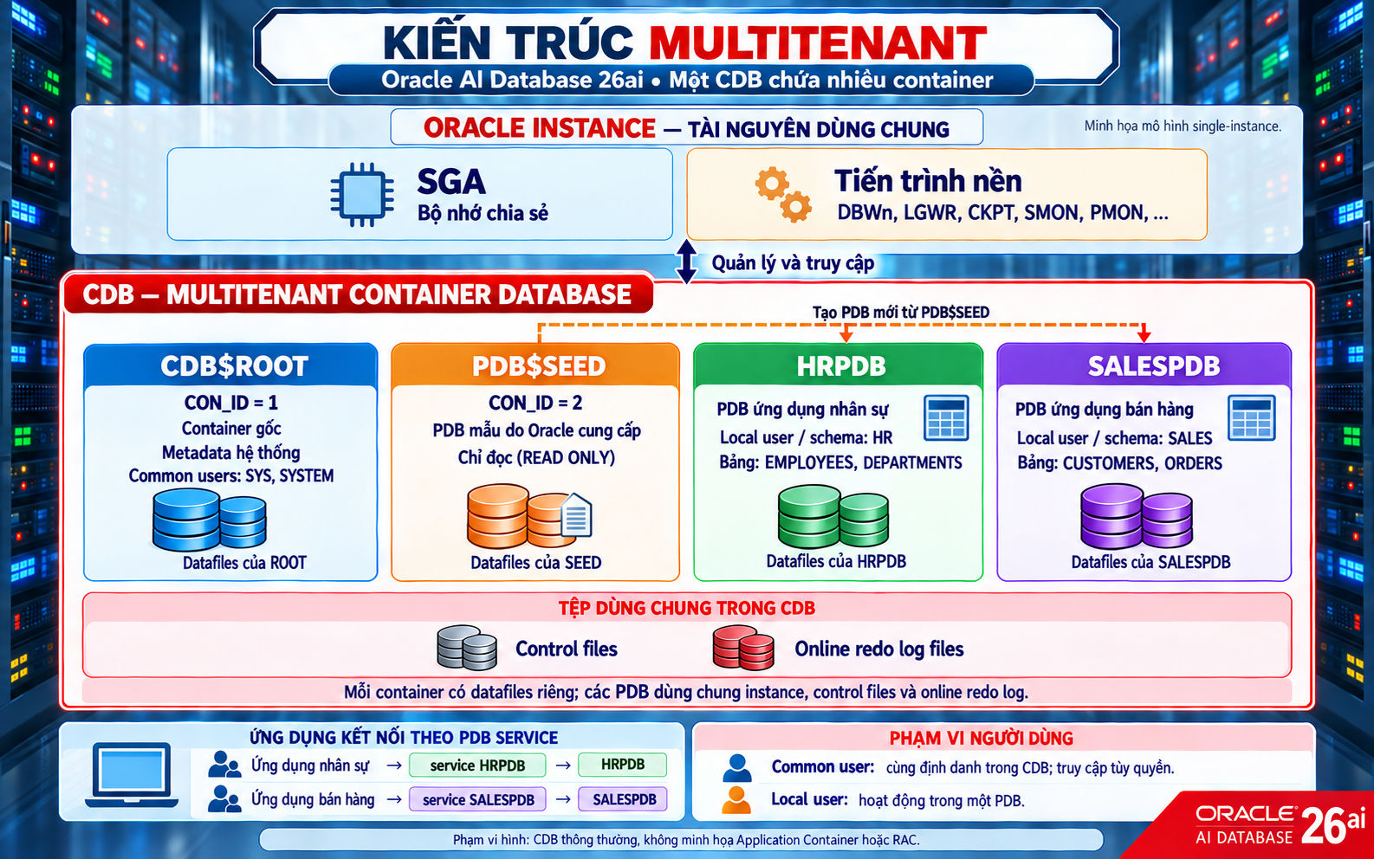
VII. KIẾN TRÚC ĐA THUÊ (MULTITENANT)
MULTITENANT
32

Slide 33
THÀNH PHẦN CHÍNH CỦA MULTITENANT
MULTITENANT
1
Container Database (CDB )
2
Seed Container (PDB$SEED)
3
Root Container (CDB$ROOT)
Là kiến trúc cơ sở dữ liệu đa thuê bao (Multitenant Architecture). Một CDB có thể chứa bên trong nó nhiều cơ sở dữ liệu độc lập khác nhau gọi là PDB (Pluggable Database), giúp tiết kiệm tài nguyên hệ thống và dễ dàng quản trị
Là một PDB mẫu đặc biệt có sẵn khi khởi tạo CDB. Được dùng làm khuôn mẫu (template) để tạo nhanh các PDB mới.
Không dùng để lưu trữ dữ liệu người dùng hay phục vụ vận hành trực tiếp.
Cơ sở dữ liệu gốc, chứa tài nguyên hệ thống và quản lý các PDB. Là container gốc của toàn bộ CDB.
Chứa từ điển dữ liệu (data dictionary), siêu dữ liệu (metadata), và các tệp hệ thống chung cho toàn bộ cơ sở dữ liệu.
4
Pluggable Database (PDB)
5
Common User
6
Local User
Chứa dữ liệu cho một ứng dụng, ví dụ Quản lý nhân sự
Người dùng chỉ làm việc với PDB, không thao tác trên seed hay root
Mục tiêu: một PDB tương ứng một ứng dụng
Tồn tại và có hiệu lực trên toàn bộ CDB (bao gồm CDB$ROOT, các PDB hiện tại và PDB tạo mới trong tương lai).
Tạo ở mức CDB, truy cập được các PDB. Ví dụ: C##ADMIN
Chỉ tồn tại và có phạm vi sử dụng bên trong một PDB cụ thể.
Được tạo khi đang kết nối trực tiếp vào một PDB cụ thể.
Trường Đại học Giao thông vận tải • Trung tâm Đào tạo Trực tuyến • utc.edu.vn
33

Slide 34
LỢI ÍCH CỦA KIẾN TRÚC MULTITENANT
MULTITENANT
1
Hợp nhất tài nguyên
2
Quản lý tập trung
3
Nâng cấp, vá lỗi nhanh
Dùng chung SGA và tiến trình nền, chứa nhiều PDB hơn nhiều lần so với Non-CDB
Backup, bảo mật, bảo trì một lần ở mức CDB cho mọi PDB
Nâng cấp phần gốc CDB, hoặc rút PDB khỏi CDB cũ và cắm vào CDB mới
4
Tạo database nhanh
5
Di chuyển linh hoạt
Tạo PDB trong vài phút nhờ PDB$SEED và cloning
Unplug rồi plug sang CDB khác, không cần export/import
Trường Đại học Giao thông vận tải • Trung tâm Đào tạo Trực tuyến • utc.edu.vn
34

Slide 35
THAO TÁC QUẢN TRỊ CƠ BẢN TRÊN PDB
MULTITENANT
1
Cloning PDB
2
Unplug / Plug
3
Create from Template
Sao chép nhanh một database
Rút và cắm PDB giữa các CDB
Tạo mới từ PDB$SEED
SQL> SHOW CON_NAME;
SQL> SELECT name, open_mode FROM v$pdbs;
SQL> ALTER SESSION SET CONTAINER = pdb1;
SQL> SHOW CON_NAME;
SQL> CREATE PLUGGABLE DATABASE pdb2 FROM pdb1;
Trường Đại học Giao thông vận tải • Trung tâm Đào tạo Trực tuyến • utc.edu.vn
35

Slide 36
CÂU HỎI (1/3)
ÔN TẬP
1. Which one of the following statements is true?
An Oracle server is a collection of data consisting of three file types.
b) A user establishes a connection with the database by starting an Oracle instance.
c) A connection is a communication pathway between the Oracle server and the Oracle instance.
d) A session starts when a user is validated by the Oracle server.
2. Which memory area is not part of the SGA?
Database Buffer Cache
PGA
Redo Log Buffer
Shared Pool
3. Which three statements are true about the Shared Pool?
It consists of the Library Cache, Data Dictionary Cache, Shared SQL area, Java Pool, and Large Pool.
It stores the most recently executed SQL statements.
It is used for an object that can be shared globally.
The Library Cache consists of the Shared SQL and Shared PL/SQL areas.
Trường Đại học Giao thông vận tải • Trung tâm Đào tạo Trực tuyến • utc.edu.vn
36

Slide 37
CÂU HỎI (2/3)
ÔN TẬP
4. Which memory area caches the data dictionary information?
a) Database Buffer Cache b) PGA c) Redo Log Buffer d) Shared Pool
5. The primary purpose of the Redo Log Buffer is to record all changes to the database data blocks.
a) True b) False
6. The PGA contains data and control information for multiple server processes or background processes.
a) True b) False
7. Which becomes available when an Oracle instance is started?
a) User process b) Server process c) Background processes
8. Identify five mandatory background processes.
____ ____ ____ ____ ____
Trường Đại học Giao thông vận tải • Trung tâm Đào tạo Trực tuyến • utc.edu.vn
37

Slide 38
CÂU HỎI (3/3): KIẾN TRÚC 26ai
ÔN TẬP
1. Trong kiến trúc Multitenant, một Instance gắn với bao nhiêu CDB?
a) Một b) Bằng số PDB c) Mỗi PDB một instance
2. PDB nào dùng để tạo nhanh các PDB mới?
a) CDB$ROOT b) PDB$SEED c) PDB1
3. Tiến trình nền nào đăng ký thông tin instance với Listener?
a) PMON b) LREG c) PMAN d) RECO
4. Ở chế độ Shared Server, UGA nằm ở đâu?
a) PGA b) SGA c) Control file
Trường Đại học Giao thông vận tải • Trung tâm Đào tạo Trực tuyến • utc.edu.vn
38

Slide 39
THỰC HÀNH
THỰC HÀNH
1
Bài 1: SGA và tham số
2
Bài 2: CDB và PDB
Dùng SQL*Plus, xem kích thước SGA: SHOW SGA
Hiển thị kích thước shared_pool, database_buffer, redo_buffer trong file tham số
Thay đổi kích thước shared_pool thành 32M
Hiển thị container hiện tại: SHOW CON_NAME
Liệt kê PDB: SELECT name, open_mode FROM v$pdbs;
Chuyển PDB: ALTER SESSION SET CONTAINER = <tên PDB>;
Kiểm tra lại container hiện tại
Trường Đại học Giao thông vận tải • Trung tâm Đào tạo Trực tuyến • utc.edu.vn
39

